Slide 1
MODERNISER LE RÉSEAU FERROVIAIRE FRANCILIEN UN PROGRAMME POUR AGIR DÈS MAINTENANT DANS LA PERSPECTIVE DES JO ET DE L’EXPO UNIVERSELLE
CERCLE DES TRANSPORTS
5 OCTOBRE 2015

Slide 2
QU’EST-CE QUE LE CERCLE DES TRANSPORTS ?
Association de 150 dirigeants
et anciens dirigeants des transports
2012 : Rapport sur l’endettement
du secteur des transports
Notes:
Réunions régulières pour étudier les problématiques futur du secteur.

Slide 3
POURQUOI LE CERCLE DES TRANSPORTS S’EST-IL EMPARÉ DU SUJET ?
L’argent public
se fait rare
L’examen des priorités
s’impose
3

Slide 4
UN RÉSEAU DE TRANSPORT PUISSANT
QUALITÉ DU RÉSEAU :
Paris est juste derrière Londres et Toronto
5 M DE VOYAGEURS
40% des Franciliens l’empruntent pour leur trajet domicile-travail
UNE OFFRE FERROVIAIRE
ÉQUIVALENTE À CELLE
DU GRAND LONDRES
4

Slide 5
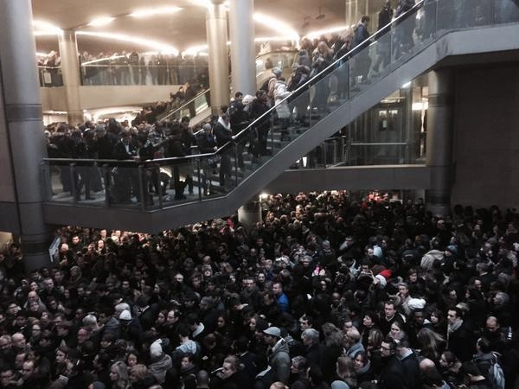
...MAIS UN RÉSEAU FRAGILE
5
Notes:
Perturbations fréquentes sur les lignes.
La station de métro de St Lazare le 29 janvier 2015 lors de la grève du RER A => des situations potentiellement dramatiques.

Slide 6
TROIS QUESTIONS

Slide 7
LES INVESTISSEMENTS PRÉVUS NE MINIMISENT-ILS PAS LES BESOINS DES LIGNES EXISTANTES ?
GRAND PARIS EXPRESS
37 MILLIARDS
LIGNES 11,14, EOLE, TRAM TRAINS, BHNS
15,5 MILLIARDS
MODERNISATION DES RER
SCHÉMAS DIRECTEURS
ET TRAVAUX D’INFRA
4,7 MILLIARDS
(dépassements prévisibles de 9Mds inclus)
(dépassements prévisibles de 3Mds inclus)
(dépassements prévisibles de 2Mds inclus)
7
Notes:
La station de métro de St Lazare le 29 janvier 2015 lors de la grève du RER A => des situations potentiellement dramatiques.

Slide 8
LE GRAND PARIS EXPRESS EST UTILE. MAIS PEUT-IL ÊTRE LA SEULE PRIORITÉ ?
Les délais annoncés (et déjà reportés) ne sont pas tenables
Le Grand Paris Express ne soulagera presque pas le trafic des RER (prévisions DRIEA)
Notes:
La 15 sud déjà retardée à 2023, la 14 à 2019 et les délais annoncés des autres projets ne semblent pas réalistes.
Les délais ne sont pas tenables, en particulier quand il y a des travaux souterrains extrêmement techniques et imprévisibles

Slide 9
PEUT-ON ARRIVER À 2025 SANS AVOIR AGI VRAIMENT SUR LE RÉSEAU EXISTANT, DÉJÀ SI SATURÉ ?
+ 20%
de trafic en heure de pointe
sur les RER
entre 2005 et 2025
9
Notes:
La station de métro de St Lazare le 29 janvier 2015 lors de la grève du RER A => des situations potentiellement dramatiques.

Slide 10
TROIS PROPOSITIONS

Slide 11
1/ REMETTRE EN ÉTAT LE RÉSEAU D’INFRASTRUCTURE
L’URGENCE
Les audits de l’EPFL ont montré que le réseau est dans un état critique
PROPOSITION 1 :
Investir 800M€ par an pendant 10 ans
8 Milliards €
Le financement par l’endettement de
SNCF Réseau n’est pas
une option durable
11
Notes:
La régénération du réseau est actuellement financée par l'accroissement de l'endettement de SNCF Réseau ➔ Ce n'est pas une option durable

Slide 12
2 / RENOUVELER LE MATÉRIEL ROULANT ET METTRE EN PLACE LE PILOTAGE SEMI-AUTOMATIQUE SUR TOUS LES TRAINS
AVANTAGES
+40%/55% de capacité
+ confort
+ponctualité
+ écologique
+ économique (et évite le doublement du tunnel)
+ création d’emplois et d’innovation dans l’industrie ferroviaire made in France
PROPOSITION 2 :
Nouveau matériel à
2 niveaux dès 2020 sur le RER B, D (puis C).
Mise en place du pilotage semi-automatique.
4,2 Milliards €
12
Notes:
Confort : ventilation réfrigérée, vidéo-surveillance, accessibilité PMR
Ponctualité : qualité et fiabilité de l’exploitation
Economies de maintenance, d’énergie, de gestion, permet d’éviter le doublement du tunnel de Châtelet

Slide 13
3/ AMÉLIORER LE TRAITEMENT DES INCIDENTS
OBJECTIF
Combattre les causes externes de non-ponctualité (colis suspects, incidents voyageurs et signaux d’alarme abusifs)
PROPOSITION 3 :
Mise en place de procédures et d’outils innovants pour lever le doute plus rapidement.
13
Notes:
Vidéo surveillée, système de réarmement à distance...

Slide 14
CADRAGE FINANCIER D’ICI 2025

Slide 15
RESSOURCES D’INVESTISSEMENTS DISPONIBLES D’ICI 2025
26 MILLIARDS €
6 MILLIARDS
CONTRATS DE PLAN
2015-2020
6 MILLIARDS
CONTRATS DE PLAN
2020-2025
14 MILLIARDS
EMPRUNTS SGP
Hors endettement probable
15
Notes:
Hors endettement SNCF Réseaux.

Slide 16
BESOINS RAISONNABLES D’INVESTISSEMENTS D’ICI 2025
26 MILLIARDS €
RER
4 MILLIARDS
GRAND PARIS EXPRESS
(15 SUD, 14, 11)
8 MILLIARDS
RÉNOVATION DU RÉSEAU
8 MILLIARDS
EOLE
6 MILLIARDS
Hors dépassements probables
16
Notes:
La dépense de rénovation du réseau est financée par l’endettement de SNCF Réseau, ce n’est pas durable.

Slide 17
UNE ÉVOLUTION INQUIÉTANTE DU BUDGET DE FONCTIONNEMENT
Les dépenses de fonctionnement sont élevées et s’accroissent plus rapidement que l’offre (hors inflation)
Les recettes de fonctionnement s’effritent
Il n’est pas raisonnable d’envisager une croissance du budget supérieure à celle du
PIB régional
17

Slide 18
UNE HYPOTHÈSE FAVORABLE DES DÉPENSES DE FONCTIONNEMENT EN 2025
9 MILLIARDS €
(base 2014)
+ 2 MILLIARDS €
(Hypothèse d’évolution du
PIB régional 1,6% par an)
1,3 MILLIARDS
DÉRIVE DU SOCLE
« Faux »
disponible
300 MILLIONS
RENOUVELLEMENT
DU MATÉRIEL
400 MILLIONS
SERVICES NOUVEAUX
(DONT INFRA)
« Vrai »
disponible
18
Notes:
Baisse des contributions des petites entreprises et des voyageurs (via dézonage). La part réellement acquittée par les voyageurs est l’une des plus faible de toutes les métropoles européennes et ne croit pas.
QUESTION FINALE : COMMENT FINANCER CES 2 MILLIARDS

Slide 19
COMMENT SE PARTAGERA L’AUGMENTATION DES CONTRIBUTIONS DES FINANCEURS ?
NB : aucune autre métropole européenne n’a fondé son budget sur :
une aussi forte participation des entreprises
une aussi faible participation des voyageurs
Ressources de fonctionnement 2013
19
Notes:
Baisse des contributions des petites entreprises et des voyageurs (via dézonage). La part réellement acquittée par les voyageurs est l’une des plus faible de toutes les métropoles européennes et ne croit pas.

Slide 20
DES ARBITRAGES NÉCESSAIRES

Slide 21
4 RÉPONSES POUR FINANCER LE PROGRAMME DE MODERNISATION DU RÉSEAU EXISTANT
Mutualiser les ressources dégagées par la loi pour le projet du métro du Grand Paris,
Conforter les structures de maîtrise d’ouvrage
Etaler l’engagement des nouvelles extensions du réseau (un rendez-vous en 2018)
Réaliser des gains de productivité dans la maintenance et dans l’exploitation (automatisme intégral)
21

Slide 22
MERCI !

Slide 23
ANNEXES

Slide 25
UN PROGRAMME GLOBAL D’INVESTISSEMENTS LARGEMENT SOUS-ESTIME
Aux 43 milliards d’investissements d’infrastructures annoncés, il faut ajouter les dépassements certains et les rénovations indispensables
Il faut par ailleurs financer au moins 18 milliards de matériel
 | Infrastructures Val.2012 | Dérapages Hypothèses | Autres infras
Grand Paris Express | 28 milliards | 9 milliards
RER | 2,7 milliards |  | 2 milliards
EOLE | 3,5 milliards | 1 milliard
Tramways et BHNS | 5,5 milliards | 1 milliard
métros | 3,5 milliards | 1 milliard
Rénovation RFF |  |  | 8 milliards
Total | 43 milliards | 12 milliards | 10 milliards

Slide 26
LES DELAIS ANNONCES DE REALISATION DES INFRASTRUCTURES NOUVELLES NE SONT PAS TENABLES
Projet programmé | Date DUP | Délai annoncé | Délai rectifié
Ligne 14 à Saint-Ouen | Octobre 2012 | 2017 | 2019
RER E jusqu’à Nanterre | Janvier 2013 | 2020 | ?
Ligne 15 sud | Décembre 2014 | 2020 | 2023 (?)
Ligne 15 sud + ouest | ? | 2025 | ?
CDG Express | 2008, à modifier | 2023 | ?
Faut-il attendre 10 ans pour améliorer les conditions de transport des 3 millions d’usagers quotidiens des lignes RER et SNCF Transilien ?

Slide 27
LE TRAFIC DES RER RESTERA LARGEMENT PREDOMINANT
Milliers de voyageurs | Observations 2005 | Prévisions 2025 (Etude DRIEA 2012)
Ligne existante ou en projet | H. pointe matin | H. pointe matin | Journée
RER A | 191 | 217 | 1 500
RER B | 101 | 120 | 800
RER C | 90 | 107 | 650
RER D | 70 | 98 | 620
RER E – prolongement ouest | 49 | 94 | 600
Grand Paris Express : radiales (L.11 et 14) | 98 | 137 | 900
Grand Paris Express : rocades (L15 à L18) |  | 139 | 900
dont Ligne 15 sud |  | 48 | 320
Selon les projections de la DREIA, la mise en service des lignes de rocade du Grand Paris Express en 2025 (qui ne tient pas compte des retards probables), ne modifiera que marginalement la croissance du trafic des lignes RER qui reste prédominant
Notes:
Carte extraite de l’Enquête globale Transport menée en 2010 par le STIF en partenariat avec la DRIEA.
Publication OMNIL septembre 2012
Voir extraits dans la fiche préparée par JN.Chapulut

Slide 28
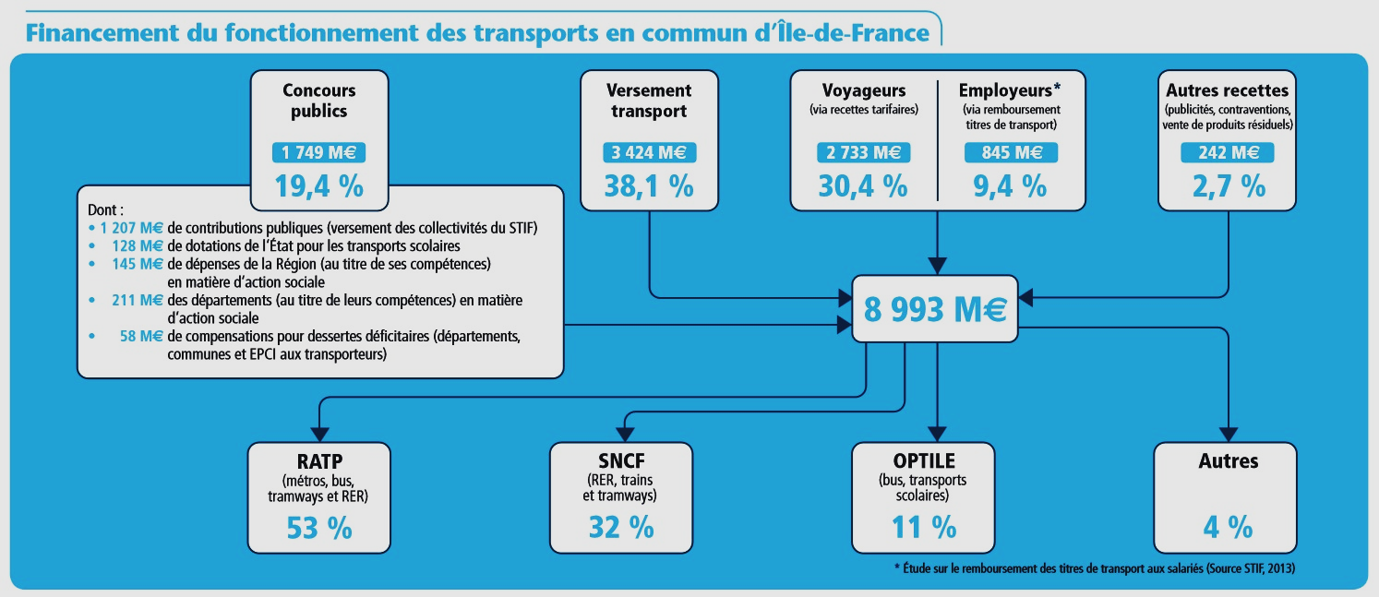
Ressources de fonctionnement Un budget de près de 9 milliards d’euros en 2013
Année 2013 – Source STIF - OMNIL
Notes:
Source OMNIL année 2012

Slide 29
LES AVANTAGES D’UN RENOUVELLEMENT ANTICIPÉ
Pour les voyageurs :
Capacité + 25 à +50 %
Ventilation réfrigérée
Video-surveillance
Accessibilité PMR
Pour la SNCF et la RATP :
Qualité et fiabilité de l’exploitation
Économies de maintenance, d’énergie, de gestion
Perspective de l’automatisation complète comme les lignes 1 et 14 du métro
Pour la collectivité :
L’industrie ferroviaire
Une filière industrielle des automatismes
Des investissements éludés : tunnel Châtelet-Gare du Nord et autres

Slide 30
Un cadrage financier pour 2025 investissements
Estimation des ressources sur 10 ans:
Emprunts de la SGP: 14 Mds €
Contrats de plan actuel 2015-2020: 6 Mds €
futur (?) 2020-2025: 6 Mds €
Total ressources 26 Mds €
Estimation des besoins sur 10 ans (hors dépassements)
Rénovation du réseau: 8 Mds €
Modernisation des RER: 4 Mds €
Prolongement EOLE, CPER: 6 Mds €
GPE : ligne 15 Sud, ligne 14, Ligne 11 8 Mds €
Cercle des transports : présentation du rapport

Slide 31
Un cadrage financier pour 2025 Fonctionnement
Les ressources 2025 (base 9 Mds€ en 2014) estimées
selon croissance PIB régional 1,6% / an : + 2 Mds €
En cohérence avec les 3 postes de ressources :
recettes tarifaires
versement transport
contribution des collectivités
Les besoins 2025
1. La « dérive du socle » : 1,3 Mds €
La marge de manœuvre (hypothèses):
Le renouvellement du matériel: 0,3 Mds €
Services nouveaux (dt infrastructures) 0,4 Mds €
Cercle des transports : présentation du rapport

